Slide 1
Тема 5.
СУМІСНІСТЬ ВАНТАЖІВ ПРИ ЗБЕРІГАННІ Й
ТРАНСПОРТУВАННІ
5.1 Типи складів
5.2 Способи зберігання товарів
5.3 Режими зберігання

Slide 2
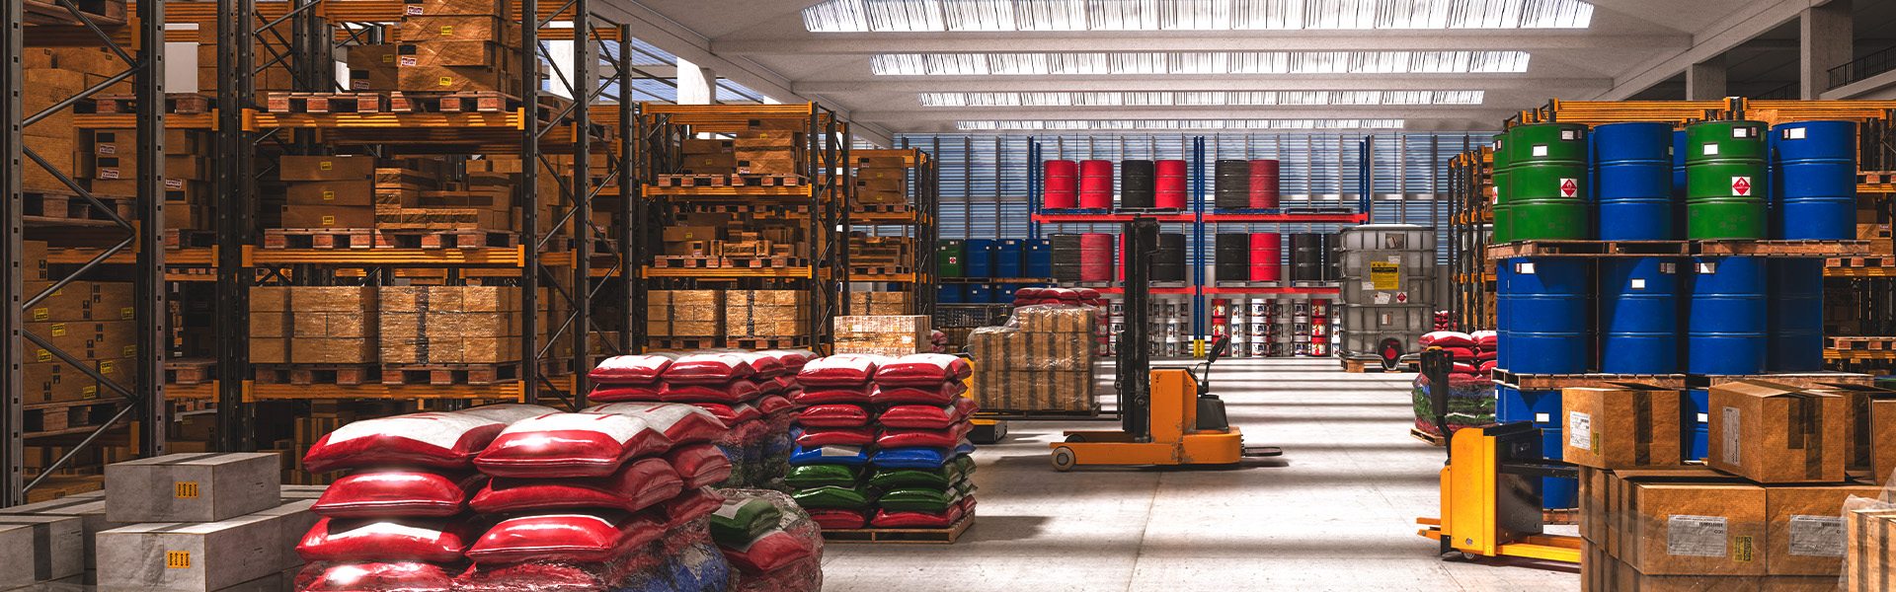
Більшість перевезених транспортом вантажів у процесі руху від місць утворення до місць споживання проходять через процедуру зберігання на складі.
Склад – це спеціалізована будівля, споруда, пристрій, призначений для приймання, обробки, зберігання і видачі вантажів за призначенням.
Функцією складів є створення запасів сировини, напівфабрикатів або готової продукції для забезпечення рівномірного й безперебійного виробництва, переміщення і споживання промислових і продовольчих продуктів.

Slide 3

Склади розміщають в пунктах заготівлі або виробництва продукту, в місцях перевалки вантажів з одного виду транспорту на інший, в місцях зосередження вантажопотоків.
Поблизу виробництв
Проміжне розташування складів
Поблизу ринків збуту
Децентралізована система
Централізована система

Slide 4
Централізована система
складування містить у собі один великий центральний склад, де накопичується основна частина запасів і філіальні склади (у їхньому числі і склади загального користування), що розташовуються в регіонах збуту.
У централізованій товаропровідній мережі розподільчий центр направляє товари, виготовлені підприємством-виробником, у різні регіони країни (оптовим чи дрібнооптовим посередникам або безпосередньо в роздрібну торгову мережу).
Перевага цього варіанта полягає в тому, що можна знизити запаси зберігання на складі готової продукції підприємства-виробника, відправляючи відразу всю виготовлену продукцію в розподільні центри.
Недоліки цього варіанта — великі транспортні витрати на доставку товарів численним споживачам — замовникам товарів.
У цілому це вигідно за умови незначної кількості споживачів та значних партіях поставок.
Витрати на оформлення замовлень у централізованій розподільчій системі можуть бути більшими і знижуватися при збільшенні числа розподільчих центрів, оскільки за умови розташуванні складів у різних регіонах і наближення їх до клієнтів зв'язки зі споживачами можуть бути більш оперативними і дешевими.

Slide 5
Децентралізована система
основна частина запасів концентрується в мережі складів, розосереджених у різних регіонах у безпосередній близькості від споживача. Така схема розміщення складів найбільш доцільна в системі розподілу, де основним клієнтом виступає роздрібна мережа, що здійснює замовлення дрібними партіями, але з більш частою періодичністю постачання.
При цій системі і загальні матеріальні запаси і вартість декількох розподільчих центрів будуть більшими, ніж у попередньому варіанті.
Однак вартість доставки товарів споживачам буде меншою через те, що розподільчі центри знаходяться на території товарних ринків, поблизу споживачів. Крім цього, локальним розподільчим центрам легше вивчати свої регіональні ринки, і вони можуть гнучко реагувати на ситуацію на цих ринках.
Разом з тим у невеликих регіональних складах важко домогтися такої ж низької собівартості переробки вантажів, як у великому автоматизованому розподільному центрі, що можна спостерігати у централізованій системі організації товаропровідної мережі.
Децентралізована дистрибуція стає вигідною у разі малих партій поставок, оскільки зростання складських витрат достатньою мірою компенсується зниженням транспортних витрат.
У рамках цього рішення важливим є горизонтальна структура рівня складування, тобто кількість, потужність та локалізація складів на кожному рівні утримання запасів.

Slide 6
Поблизу ринків збуту
Розташування складів поблизу ринків збуту полегшує поповнення запасів клієнтів.
Географічні розміри ринку, який обслуговується таким складом, залежать від бажаної швидкості постачань, від середнього розміру замовлення і від величини витрат на місцеве транспортування.
Головними критеріями роботи таких складів є забезпечення належної якості обслуговування або мінімізація логістичних витрат.
Такі склади часто зустрічаються в торгівлі харчовими продуктами або промисловими товарами масового користування.
Це найдешевший спосіб швидкого поповнення запасів.

Slide 7
Поблизу виробництв
За проміжного розташування складів між виробництвом і споживанням склади працюють за тією ж схемою, що і склади, розташовані поблизу виробництва: накопичують повний асортимент продукції й відправляють замовникам змішані партії товарів за пільговими тарифами.
Кількість, потужності, розташування і функції розподільчих центрів залежать від розмірів матеріальних потоків, стратегії і фінансового стану підприємства, яке проектує мережу розподільчих центрів.
При цьому враховують такі фактори: вартість транспортування, складської переробки вантажів, складування вантажів, оформлення замовлень і системи управління, рівень обслуговування клієнтів.
Задачу розміщення можна сформулювати як пошук оптимального рішення або ж як пошук субоптимального (близького до оптимального) рішення.
Методи вибору оптимального варіанту розміщення розподільних центрів: метод повного перебору; евристичний метод; метод визначення центру ваги; метод пробної точки.
Розташування складів поблизу виробництв полегшує нагромадження потрібного для постачання споживачів асортименту продукції.
Таке розташування складів дозволяє відправляти споживачам змішані вантажі підвищений рівень сервісу поширюється на весь асортимент продукції, яка постачається.
Проміжне розташування складів

Slide 8
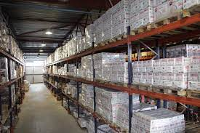
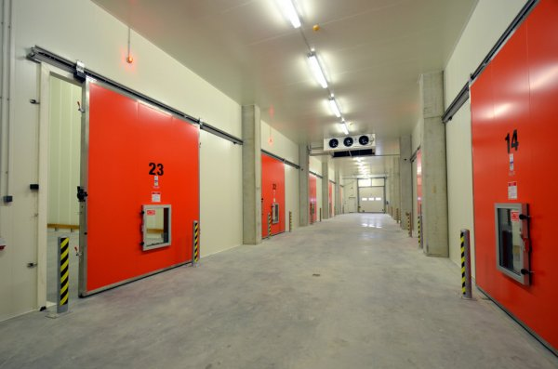
Залежно від призначення склади розділяють на:
універсальні
використовують для зберігання вантажів збірної номенклатури
спеціалізовані
для певної групи вантажів і окремих вантажів (наприклад, холодильники для швидкопсувних вантажів).

Slide 9
За конструктивними особливостями розрізняють наступні типи складів:
1) відкриті площадки для контейнерів і громіздких вантажів, а також для вантажів, що не бояться атмосферних опадів і температурних коливань (щебінь, гравій);
2) напівзакриті склади (навіси) для вантажів, що вимагають захисту від атмосферних опадів, але не бояться температурних коливань;
3) закриті одне- і багатоповерхові складські приміщення;
4) бункери й силосні склади для сипучих вантажів;
5) підземні й наземні резервуари для наливних вантажів;
6) ізотермічні склади для швидкопсувних вантажів (холодильники);
7) автоматизовані склади, на яких всі вантажні операції виконують машинами й пристроями без участі операторів цих машин.

Slide 10

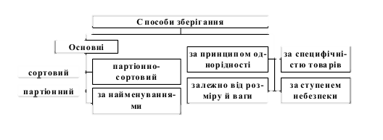
Залежно від виду складу, умов зберігання, прийнятої на складі методики складських операцій застосовують наступні способи зберігання товарів (матеріалів, сировини, готової продукції та ін.)
Сортовий
Партіонний
Партійно-сортовий
За найменува-нням

Slide 11

Сортовий
Сорт товару (продукції) — це градація товару (продукції) певного виду по одному або декількох показниках якості, що встановлена нормативною документацією.
При сортовому способі товари різної сортності розміщують окремо один від одного, що дозволяє найбільш раціонально використовувати складську площу й оперативно контролювати витрату товарів.
Недоліком цього способу є збільшення обсягу роботи для працівників складу, оскільки доводиться виділяти товари одного сорту, що надійшли за різними цінами.

Slide 12

Партіонний
Суть партіонного способу зберігання полягає в тому, що кожна партія товару, яка надійшла на склад за одним транспортним документом, зберігається окремо.
При цьому не має значення, що до складу партії входять товари різних сортів і найменувань.
Можна сказати, що при цьому складська площа використовується не зовсім раціонально, тому що залишки товарів того самого сорту й найменування зберігаються в різних місцях.
Перевага полягає в можливості виявляти надлишки й недостачі по кожній партії товарів, контролювати їхню оплату.

Slide 13
Партіонно-сортовий
Цей спосіб зберігання припускає, що кожна партія товарів, які надійшли на склад, зберігається відокремлено, при цьому усередині партії товари розбирають за сортами і також розміщують окремо. Слід зазначити, що цей спосіб є більше розповсюдженим, ніж вищевказані способи.
За найменуванням
При зберіганні товарів цим способом товари одного найменування зберігаються окремо від товарів інших найменувань залежно від їхньої цінності. Із цією метою проводять індексацію місць зберігання для ідентифікації і швидкого пошуку товарів, які зберігаються.

Slide 14

Раціональну схему розміщення товарів, як правило, розробляють для кожного складу персонально.
Поряд зі способами зберігання на складі, виділяють окремо режими (умови) зберігання.
Під режимом зберігання розуміється сукупність таких показників, як температура, вологість, освітлення, строки зберігання.
Режим зберігання повинен забезпечувати схоронність матеріальних цінностей (сировини, матеріалів, готової продукції, товарів, вантажів) і їх споживчих або інших властивостей, що дозволяють використовувати матеріальні цінності за призначенням.
Режим зберігання матеріальних цінностей повинен відповідати стандартам і вимогам до якості, що містяться в нормативно-технічних документах.

Slide 15


До числа таких документів входять державні стандарти. Вони встановлюють не тільки вимоги до температурного режиму, показників відносної вологості повітря й освітлення, але й вимоги щодо складування (способів укладання) матеріальних цінностей, способам їхнього зберігання залежно від упаковки й тари (споживчої, транспортної).
Температура, вологість і швидкість відновлення повітря створюють мікроклімат складу, що формується під впливом:
1) географічної широти, кліматичних умов і рельєфу місцевості;
2) форми й матеріалу конструктивних елементів складу;
3) тепло-, газо- і вологонепроникливості конструктивних елементів складу;
4) інтенсивності сумарної (прямої і розсіяної) сонячної радіації;
5) напрямку й швидкості вітру;
6) наявності й інтенсивності атмосферних опадів;
7) експлуатаційних особливостей роботи складу;
8) наявності або відсутності вантажу на складі й властивостей самого вантажу.

